Slide 1
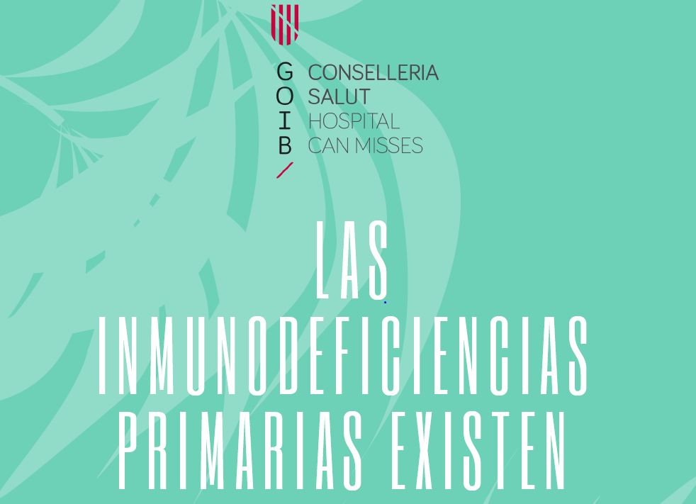

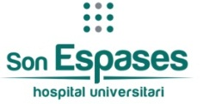

Inmunodeficiencias Primarias, más allá de las infecciones
Jaume Pons
Servei d’Immunologia
Hospital Universitari Son Espases

Slide 2
Conflict of interest:
Travel grants and speaker honoraria from CSL Behring: Privigen®, Hizentra®
Travel grants and speaker honoraria from Takeda: HyQvia®
Travel grants from Grifols: Flebogamma DIF®, Plangamma®

Slide 3
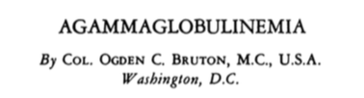
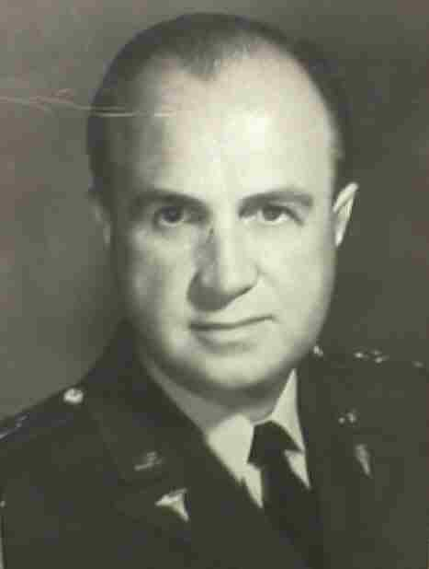
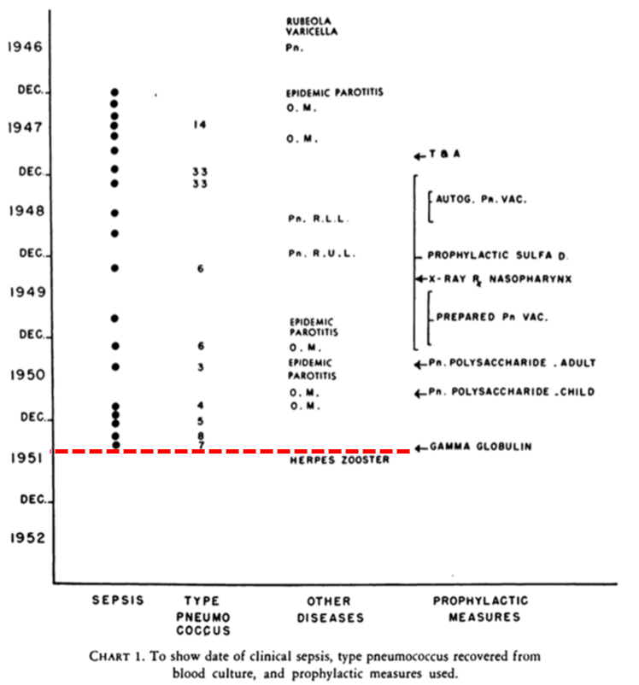
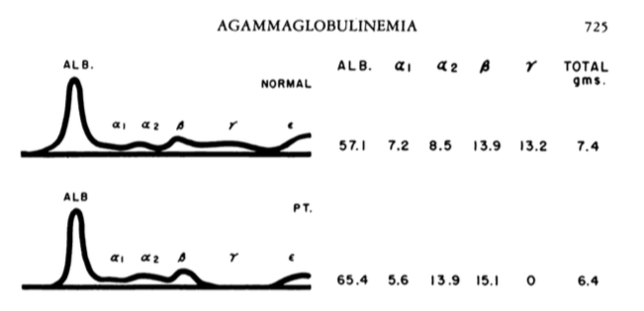
  Pediatrics 1952; 9(6):722
*
  Infecciones del tracto respiratorio por gérmenes capsulados

Slide 4
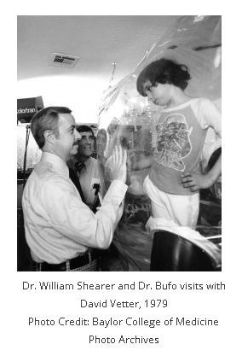
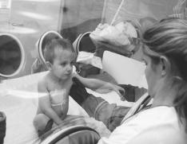
Inmunodeficiencia combinada severa
David Vetter
Diagnóstico precoz: screening neonatal
Trasplante de progenitores hematopoyéticos de médula ósea o cordón umbilical
  Infecciones por bacterias, virus, hongos…

Slide 5
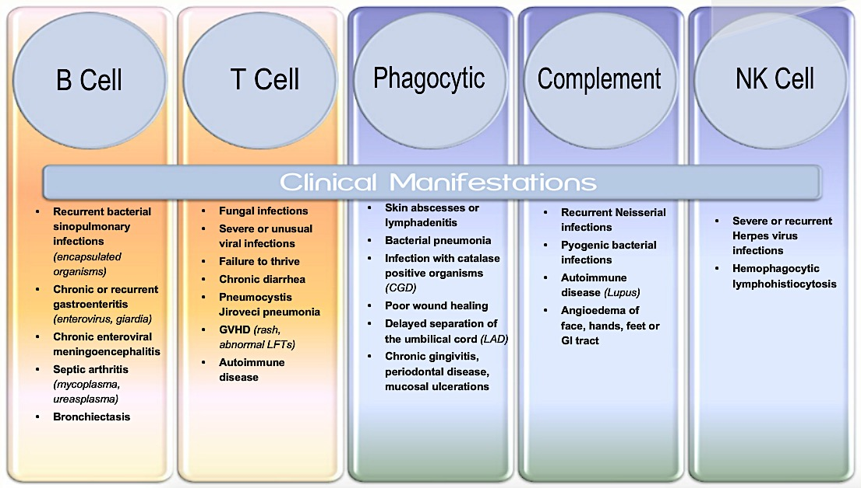
http://www.immunodeficiencysearch.com/immunodeficiency-101-copy1#!__immunodeficiency-101-copy1/clinical-manif
http://www.immunodeficiencysearch.com/home

Slide 6
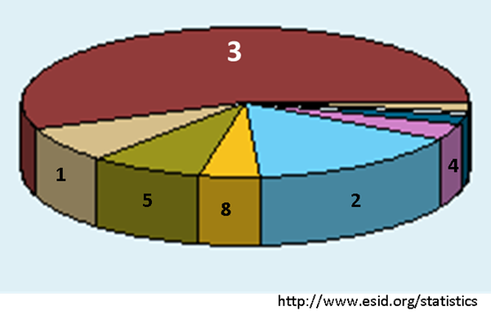
Grupos de Inmunodeficiencias Primarias
Deficiencias combinadas (SI celular y humoral)
Deficiencias con rasgos sindrómicos o asociadas a síndromes complejos
Deficiencias predominantes de anticuerpos
Enfermedades con alteración en la regulación inmunitaria
  HLH y susceptibilidad a EBV
  Sdmes. con autoinmunidad y otros
Defectos congénitos del número y/o función fagocitaria
Defectos del sistema inmunitario innato
Enfermedades autoinflamatorias
Deficiencias del complemento
Fenocopias de inmunodeficiencias primarias:
  Asociadas con mutaciones somáticas
  Asociadas con autoanticuerpos

Slide 7
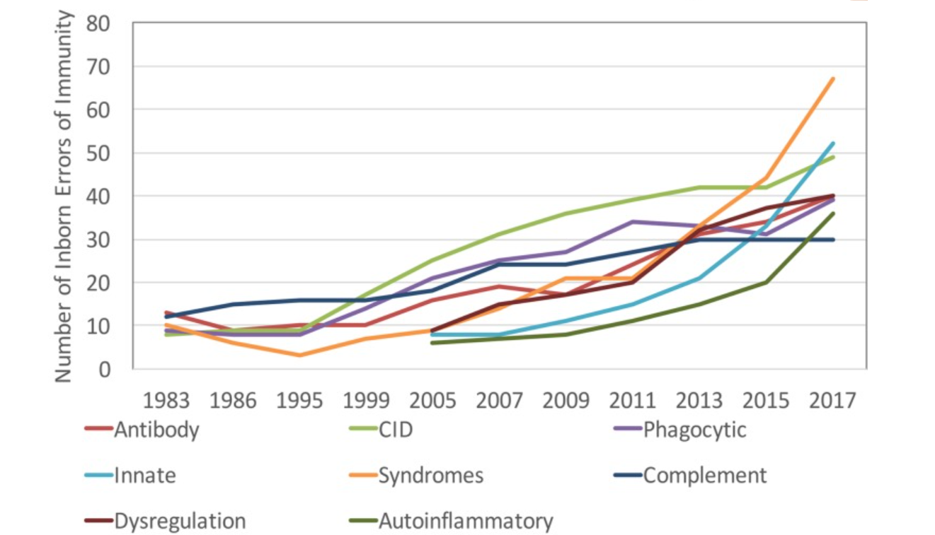
Número de defectos genéticos en IDPs
Picard C. J Clin Immunol 2018
Estudios del exoma, genoma, paneles
“…frente a este luminoso panorama que anuncia el futuro, tenemos que recordar también que la heredabilidad de la mayoría de las enfermedades que hoy nos afectan, y especialmente la de las más comunes, no depende de un único polimorfismo genético, sino que son muchas las variantes que contribuyen a definir nuestra susceptibilidad a una u otra patología.” C. López-Otín.

Slide 8
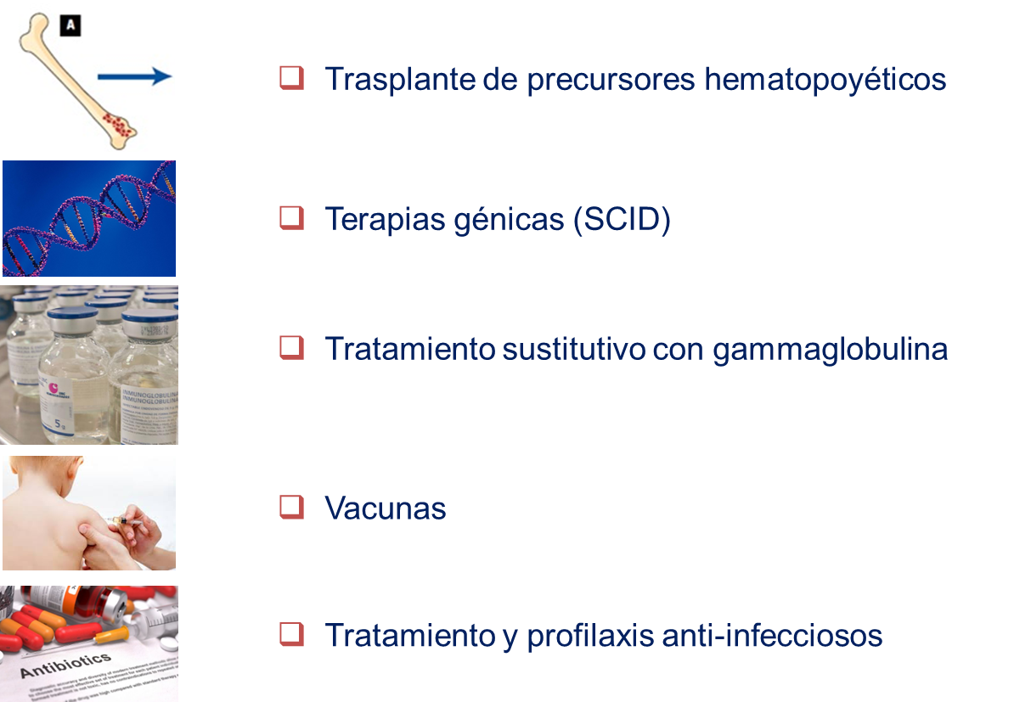
Tratamientos en pacientes con inmunodeficiencia
Notes:
(i) Implicación de genes en la regulación de otras funciones celulares y (ii) Menor número de episodios infecciosos por IVIG, vacunas, mejor tto atb de las infecciones han “aflorado” la aparición de otras complicaciones: autoinmunitarias, autoinflamatorias, neoplásicas…

Slide 9
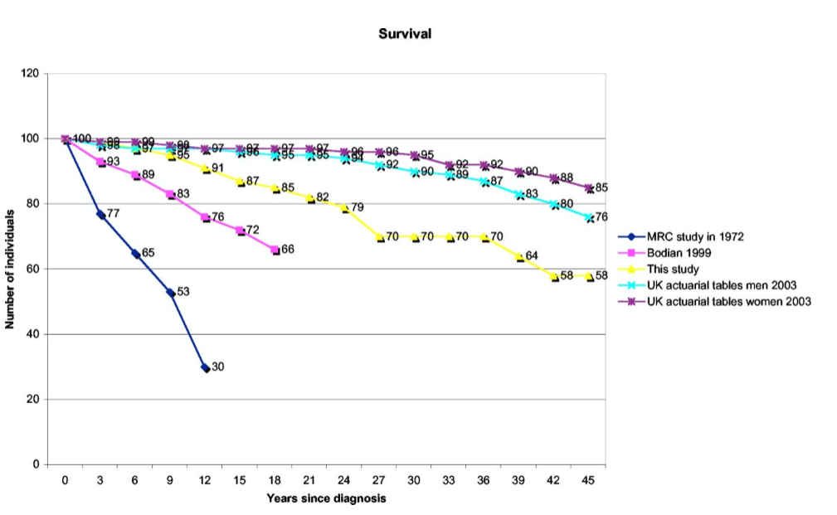
Inmunodeficiencia Variable Común
Chapel H. Blood 2008

Slide 10
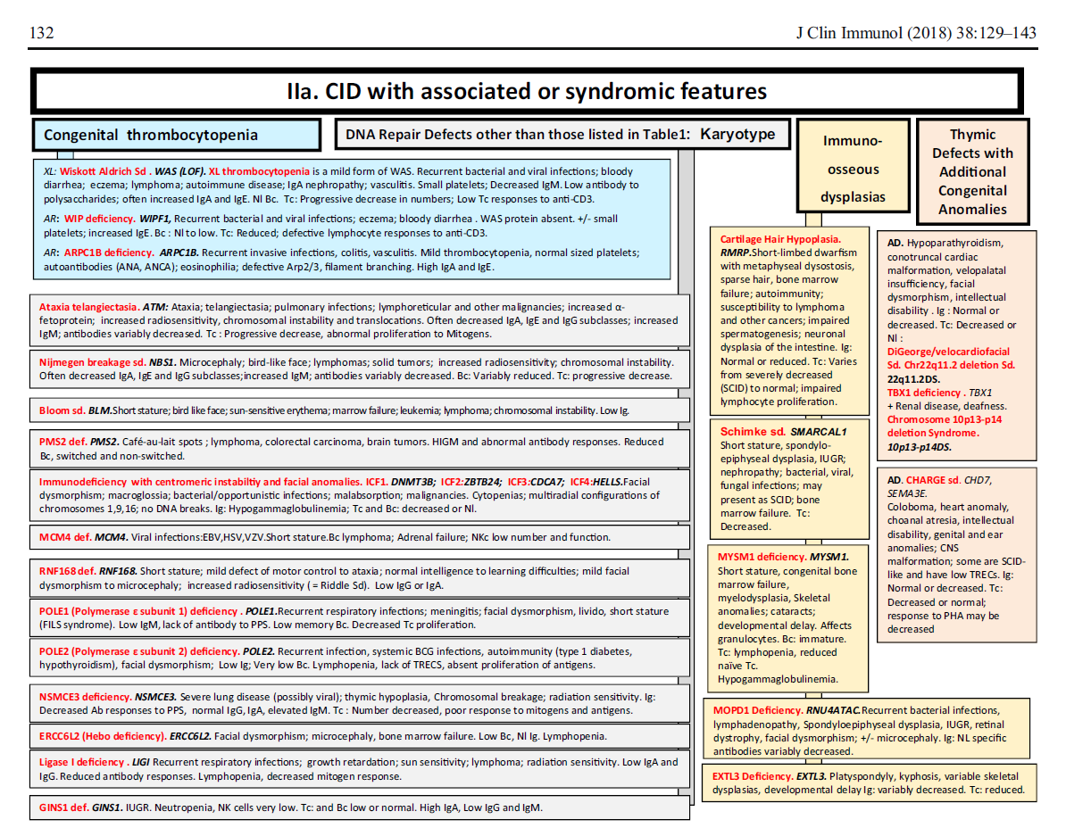

Slide 11
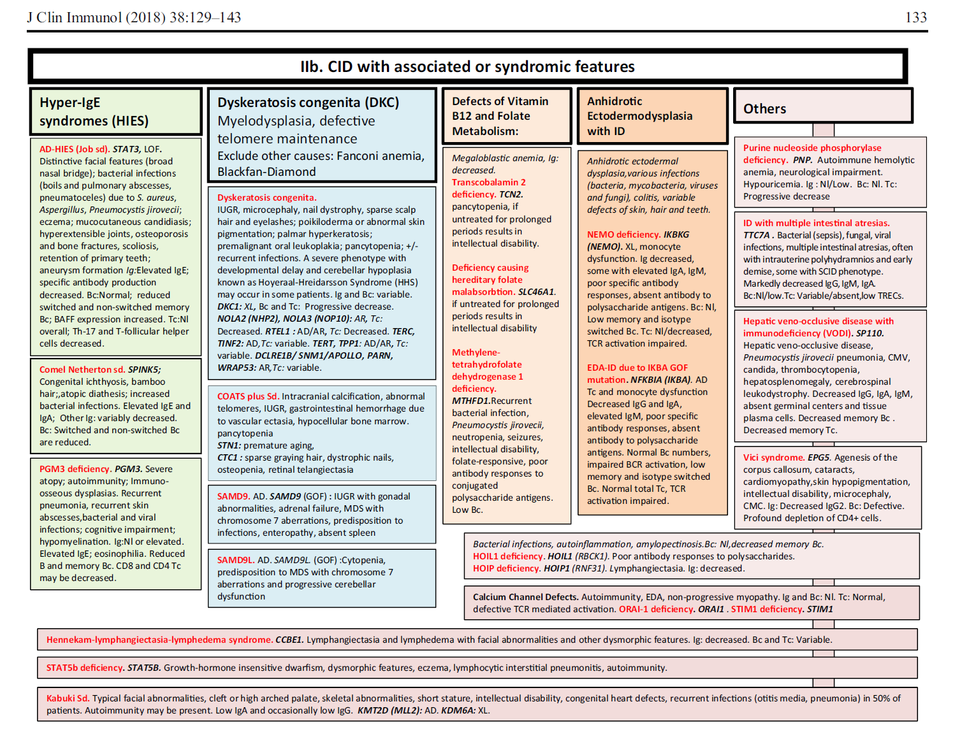

Slide 12

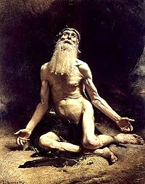
Síndrome de hiper-IgE
Abscesos estafilocócicos recurrentes
Infecciones respiratorias
Eccema severo
Leon Bonnat 1880. Louvre museum, Paris.
So went Satan forth from the presence of the Lord and smote Job with sore boils from the sole of his foot unto his crown (Job, II, 7).

Slide 13
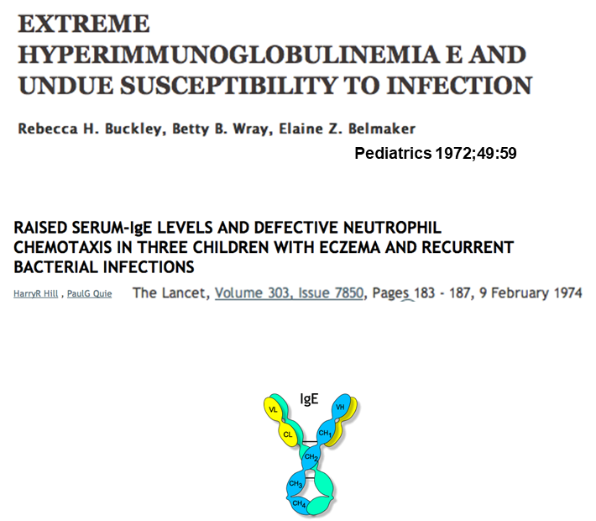
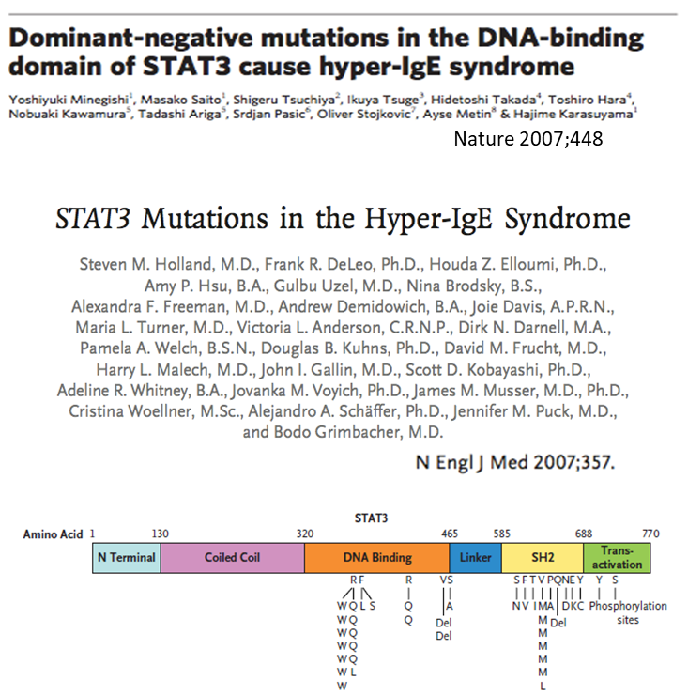

Slide 14
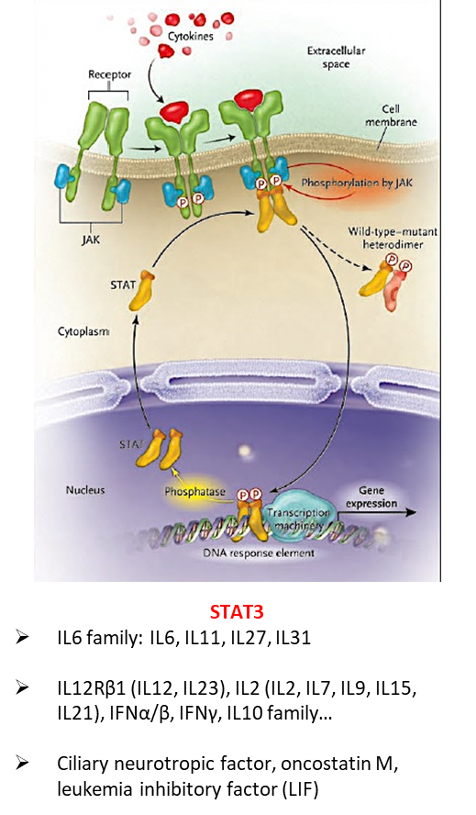

Slide 15
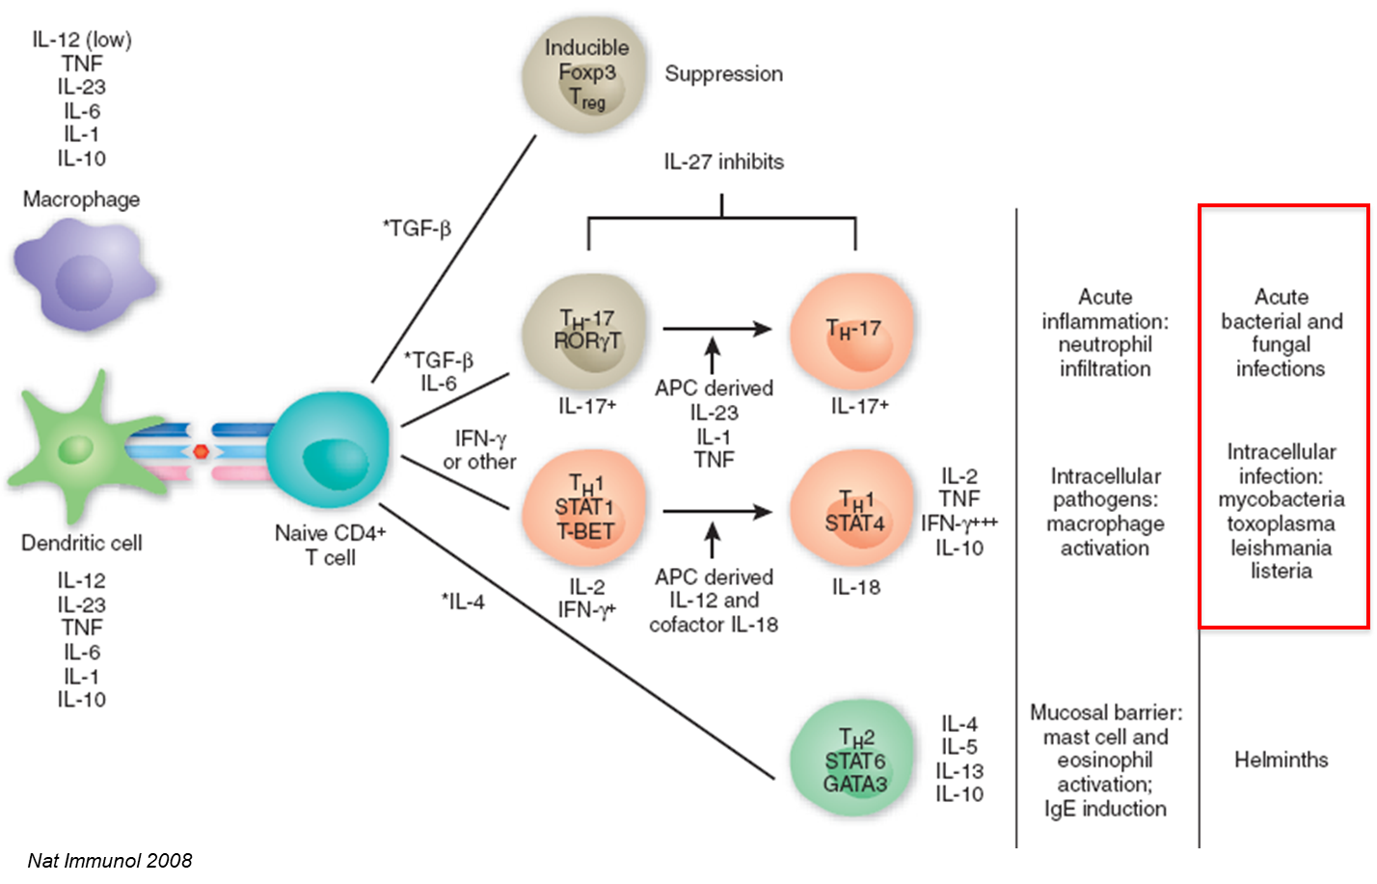
STAT3
STAT3
IgE

Slide 16
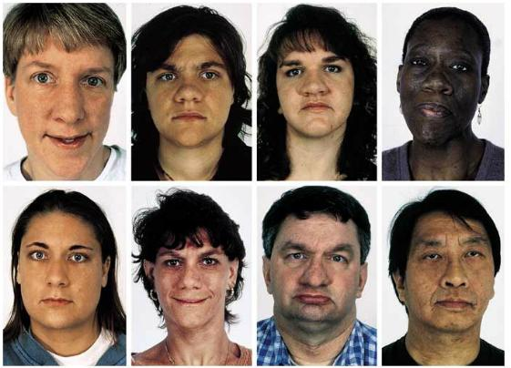
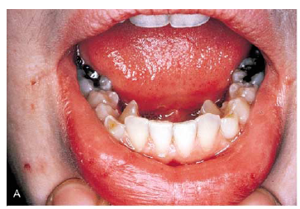
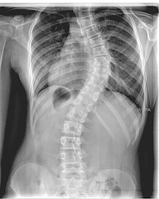
Otras manifestaciones clínicas del síndrome de hiper IgE
  Facies característica: base y puente nasales amplios, frente protuberante...
  Retención dental (doble hilera dental), anomalías palatinas…
  Alteraciones óseas, escoliosis, osteopenia,artrosis, fracturas…
  Linfoma, aneurismas, lesiones neurológicas (lesiones hiperintensas en MRI)…

Slide 17
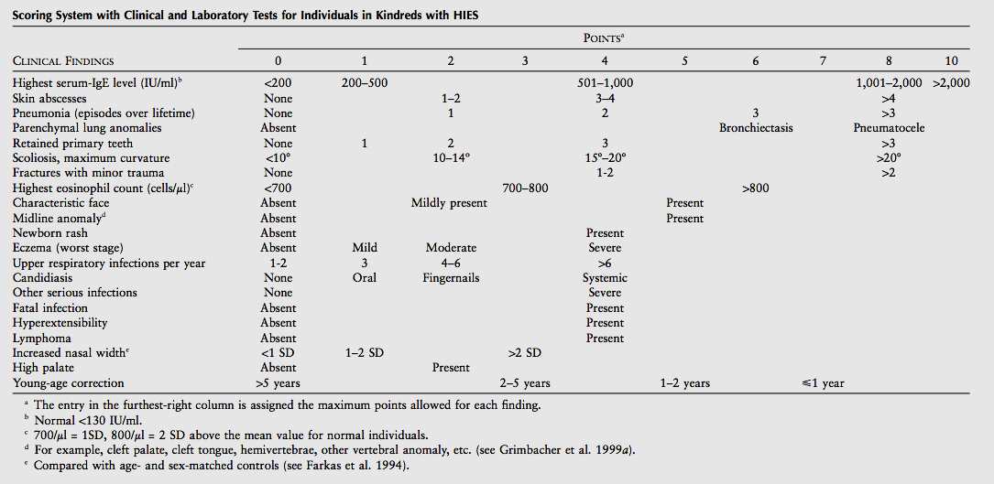
  NIH score
Grimbacher B. Am J Hum Genet 1999

Slide 18
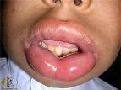
Síndromes autoinflamatorios
FMF, hiper-IgD…
Fiebre recurrente
Serositis
Exantema
Inflamación articular
Deficiencias del complemento
Angioedema (C1 inhibidor)
Autoinmunidad (Lupus: C1 a C2)
Infecciones: Neisseria (C5 a C9)

Slide 19
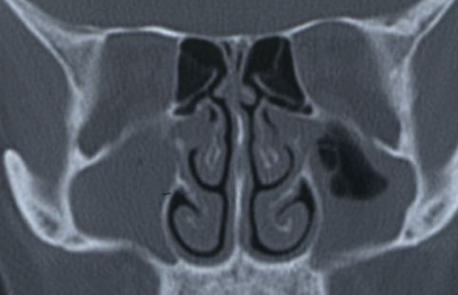
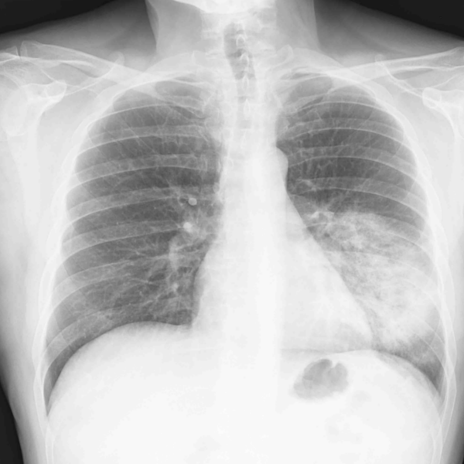
Inmunodeficiencia Variable Común
manifestaciones clínicas
Infecciones:
  Bacterianas, virales, oportunistas
  Tracto respiratorio: neumonía, sinusitis, otitis…
  Tracto gastrointestinal: parásitos, bacterias, virus
  Agudas, crónicas, recurrentes
Procesos autoinmunitarios e inflamatorios: citopenias, hiperplasia nodular linfoide, enfermedad pulmonar intersticial, granulomas…
Neoplasias: hematológicas y sólidas

Slide 20
Inmunodeficiencia Variable Común
Chapel H. Blood 2008

Slide 21
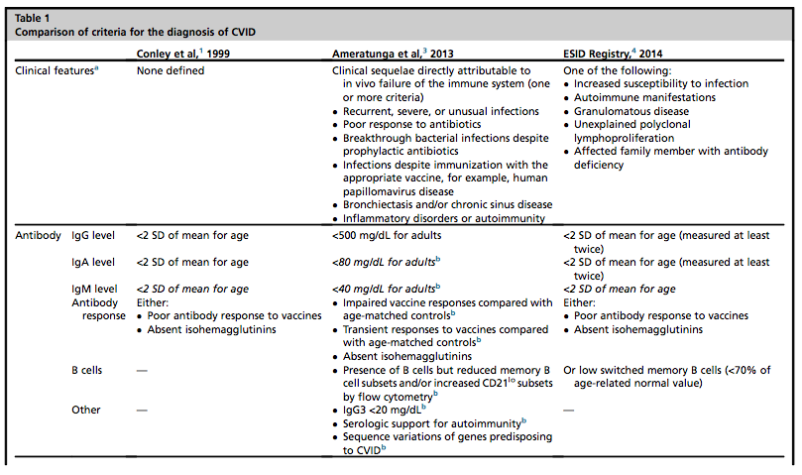

Slide 22
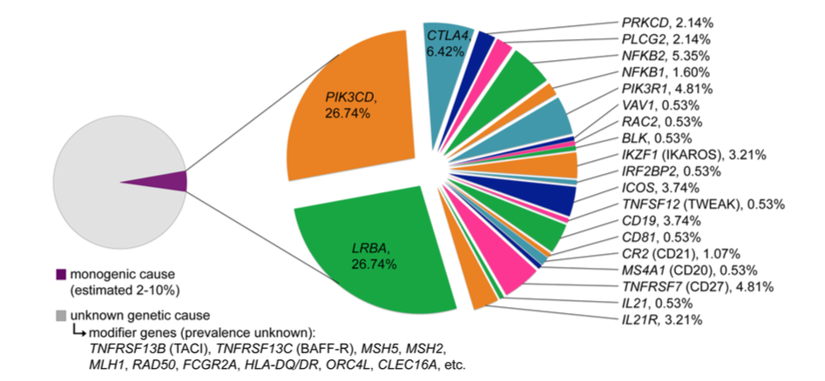
Genes associated with CVID
LOF
23 pts. (12 fam)
LOF 12 pts. (9 fam)
GOF
>50 pts.
GOF
>50 pts.
Bogaert DJA J Med Genet 2016;0:1-16

Slide 23
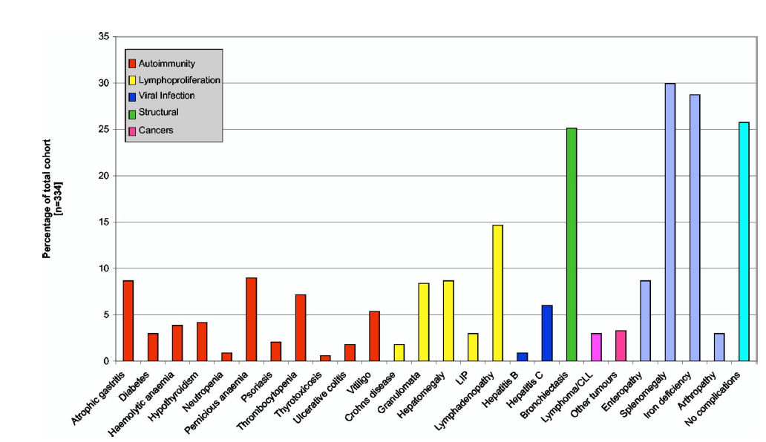
Inmunodeficiencia Común Variable: manifestaciones clínicas
  Chapel H. Blood 2008; 112(2)

Slide 24
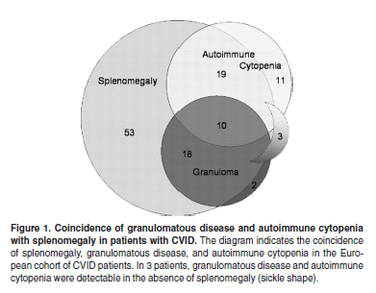

Slide 25
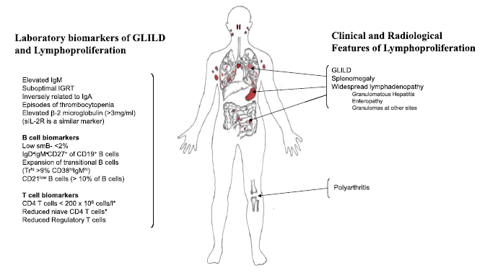

Inmunodeficiencia Común Variable: linfoproliferación

Slide 26
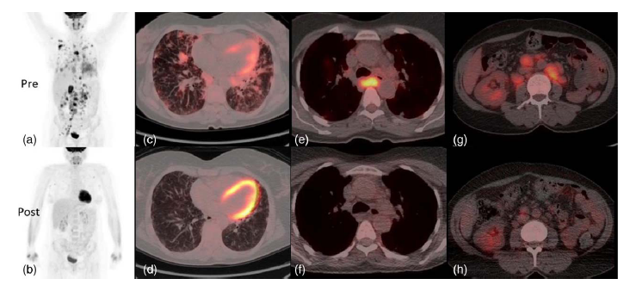
Inmunodeficiencia Común Variable: linfoproliferación
  (b) Postratamiento con Rituximab y Micofenolato

Slide 27
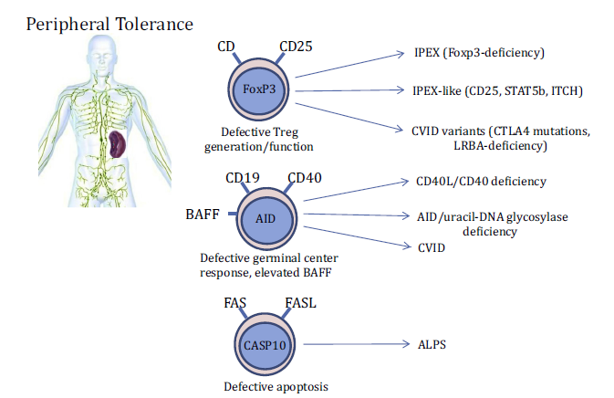
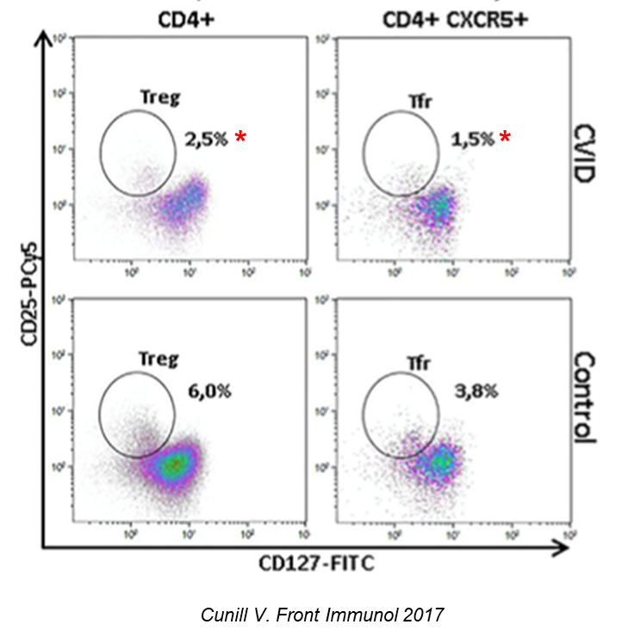

Pérdida de tolerancia periférica en IDPs

Slide 28
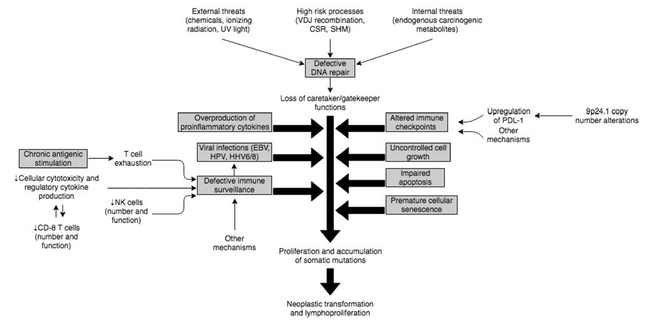
Mecanismos implicados en la patogénesis de neoplasias en IDPs
Riaz IB. Frontiers Immunol 2019

Slide 29
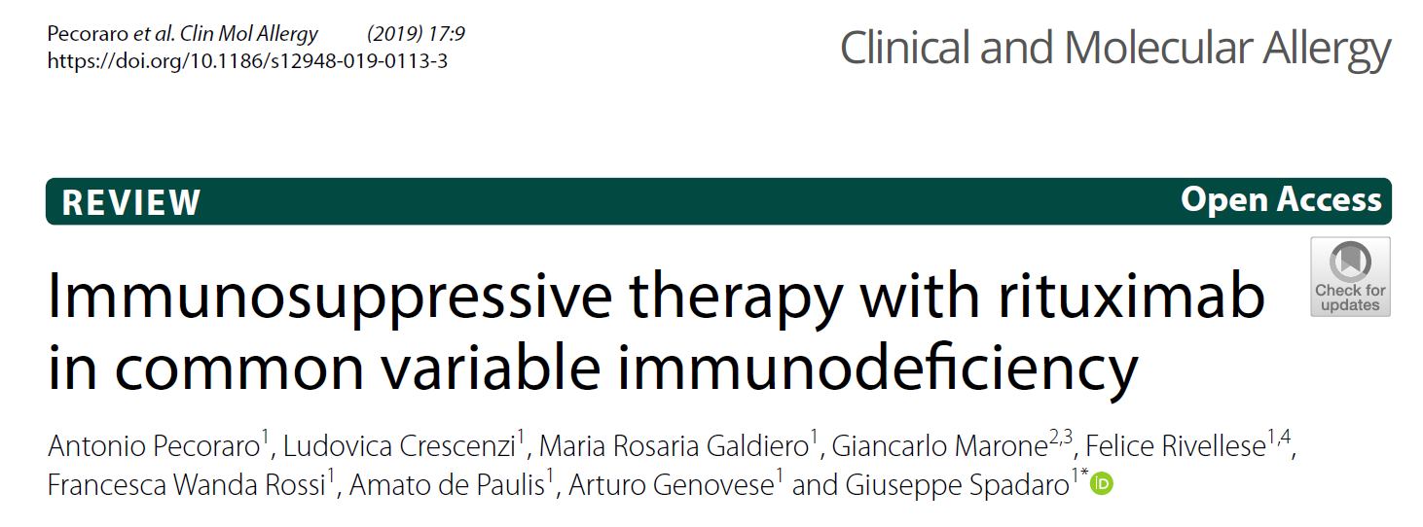
Tratamiento de las IDPs
Reducir la frecuencia y severidad de las infecciones
Tratamiento de los procesos infecciosos
Tratar procesos inflamatorios, auto-inmunitarios, neoplasias: corticoides, inmunosupresores, biológicos, quimioterápicos...

Slide 30
Gracias por vuestra atención!!

